Slide 1
Планирование закупок
на 2020-2022гг.
План – график по новым правилам

Slide 2
Постановление Правительства РФ от 30.09.2019 № 1279 об установлении порядка формирования, утверждения планов-графиков закупок, применяется при планировании закупок с размещением извещения в 2020 и последующие годы.
Новые правила для закупок, осуществляемых в 2019 году, не применяются.

Slide 3
Нормативное правовое регулирование
ДО КОНЦА 2019 года
действуют 2 документа планирования
план закупок
план-график
С 2020 года
Составляется и публикуется только 1 документ планирования
план-график закупок
Постановления Правительства РФ
№№ 1043, 552, 553, 554, 1168 и др.
Постановления Правительства Омской области №№334-п, 267-п
Утратят силу с 01.01.2020
Постановление Правительства РФ
от 30.09.2019 №1279
вступило в силу с 17.10.2019
(за исключением отдельных положений)

Slide 4
Формирование плана- графика закупок
План-график формируют (п. 2 Порядка № 1279):
государственные (муниципальные) заказчики, действующие соответственно от имени РФ, субъекта РФ, муниципального образования;
бюджетные учреждения. Они не включают в план-график закупки по ч. 2,6 ст.15 Закона N 44-ФЗ;
унитарные предприятия. Они не включают в план-график закупки по ч. 2.1.6 ст. 15 Закона N 44-ФЗ;
автономные учреждения. Такие учреждения включают в план-график закупки, проводимые за счет средств соответствующего бюджета РФ, выделенных на осуществление капвложений в объекты государственной (муниципальной) собственности (ч. 4 ст. 15 Закона № 44-ФЗ);
бюджетные, автономные учреждения, унитарные предприятия, иные юрлица, которым государственный (муниципальный) заказчик в соответствии с положениями Бюджетного кодекса РФ передал свои полномочия. В этом случае план-график формируется от лица такого заказчика (п.13 Порядка № 1279).

Slide 5
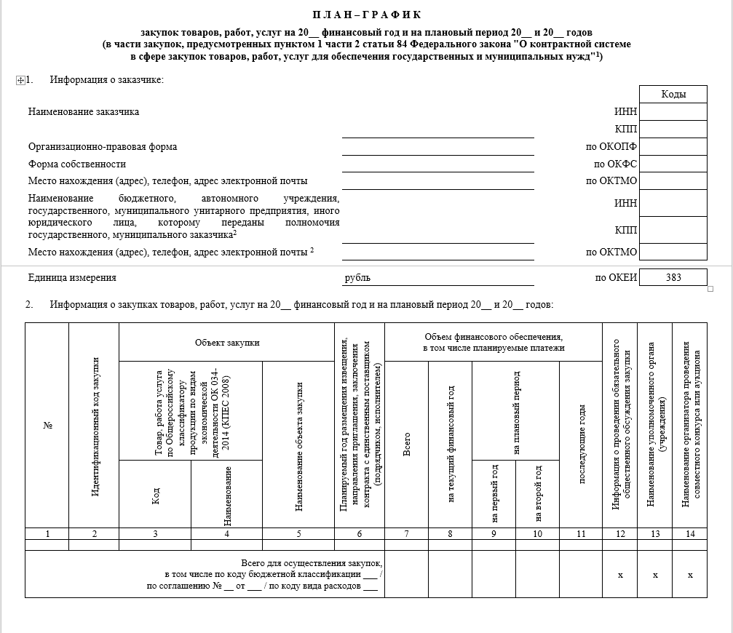
Форма плана-графика закупок
1. План – график закупок (ПГЗ) – электронный документ, который формируется на срок действия закона о бюджете
2. Утверждение в течение 10 рабочих дней после доведения объема прав в денежном выражении/ утверждения ПФХД
3. Утверждение –подписание усиленной квалифицированной электронной подписью лица, имеющего право действовать от имени заказчика
4. Исключается обоснование закупок при планировании
5. Изменен порядок формирования ИКЗ (Приказ МФ 55н)
6. Размещение в ЕИС после положительного прохождения контроля по ч.5 ст.99 ( по 31.03.2020 на объем финансового обеспечения,
доведенного до заказчика)
7. Приложение к ПГЗ закупок с гос.тайной в ЕИС не размещается

Slide 6
Формирование плана- графика закупок
Помимо сведений о заказчике, которые формируются автоматически, в план-график включаются (ч.2 ст. 16 Закона N 44-ФЗ, п.16 Порядка № 1279):
идентификационный код закупки;
код объекта закупки по ОКПД2 и наименование такого кода (формируется автоматически). Указывать нужно как минимум первые четыре цифры кода. Можно привести несколько кодов ОКПД2;
наименование объекта закупки. Если объект закупки включен в каталог товаров (работ, услуг), наименование необходимо взять из него (п.4 Правил использования каталога товаров, работ, услуг);
объем финансового обеспечения, в том числе на текущий финансовый год, на плановый период и последующие годы.
В плане-графике в зависимости от вида заказчика указывается объем финансового обеспечения, детализированный по каждому КБК, коду вида расходов (КВР), по соглашению о предоставлении субсидии.
сроки (периодичность) проведения закупок - год, в котором планируется осуществить закупку (в том числе разместить извещение, направить приглашения принять участие);
информация об обязательном общественном обсуждении. Для этого нужно проставить значение "да" или "нет". Можно не указывать в отношении закупок, которые планируется провести в плановом периоде;
наименование уполномоченного органа (учреждения) - для централизованной закупки;
наименование организатора закупки - для совместной закупки.

Slide 7
Новый порядок формирования ИКЗ
(Приказ Минфина РФ от 10.04.2019 № 55н)
Порядковый номер в ПГ
год
ИКУ
ПГ
Извещение
ОКПД2
КВР
1-2 | 3-22 | 23-26 | 27-29 | 30-33 | 34-36
Порядковый номер Извещение/приглашение/контракт с ед. поставщиком

Slide 8
ИКЗ
0001.000 | Агрегированная позиция
0002.000 | Детализированная позиция
Извещение
0001.001
Извещение
0001.002
Извещение
0001.003
Извещение
0002.001
Всегда «000»

Slide 9
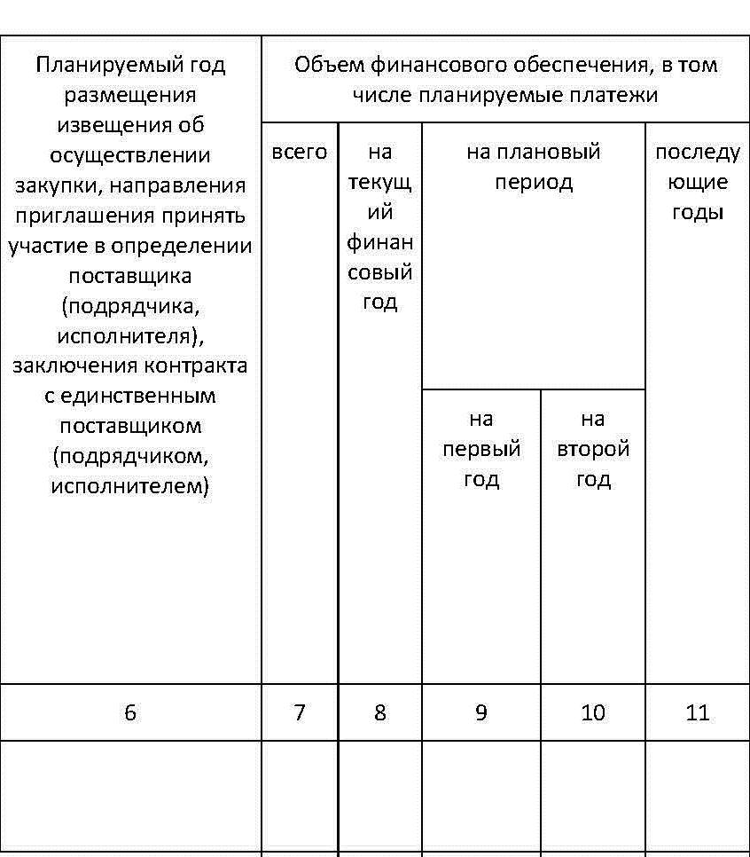
Графа 6 – год опубликования извещения или заключения контракта с ед. поставщиком, (т.е. за исключением долгосрочного контракта на каждый год планового периода – отдельная строка)
Графы 7-11 – объем фин. обеспечения закупки – планируемые платежи – на соответствующий год.
Заполнение граф 7-11 по строке «Всего
для осуществления закупок, в том числе
по коду бюджетной классификации ___ / в графах 7-11 зависит от организации заказчика:
1. Государственные и муниципальные заказчики, учреждения детализируют
объем финансового обеспечения по каждому КБК.
2.ГУП, МУП - объем финансового обеспечения по каждому соглашению о субсидии.
3. БУ и АУ - объем финансового обеспечения по каждому КВР

Slide 10
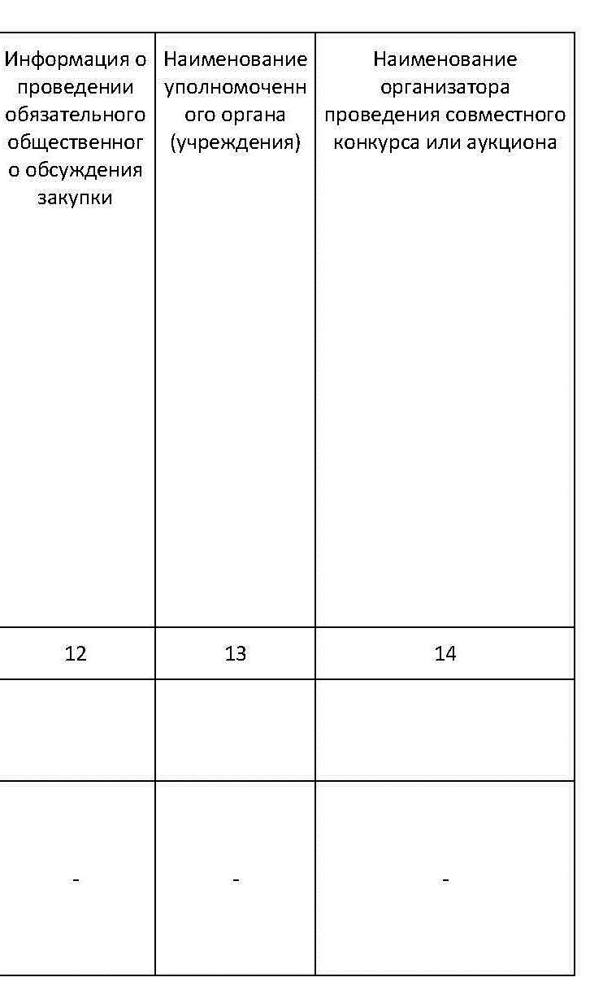
Графа 12 – обязательное
общественное обсуждение закупок.
Укажите «да» или «нет».
На плановый период эту графу
заполнять не обязательно.
Графа 13 – название УО или УУ, если закупка централизованная.
Графа 14 – название организатора
совместного конкурса или аукциона
при необходимости.

Slide 11
Отдельными закупками отражают:
•закупка работ по строительству, реконструкции ОКС по каждому объекту;
•закупка, по результатам которой планируете заключить энергосервисный контракт;
•каждый лот, если планируются закупки с несколькими лотами согласно части 6 статьи 24 Закона № 44-ФЗ;
• по закупке, в отношении которой необходимо проведение общественного обсуждения;
по п. 1, 8, 29 части 1 ст. 93 (естественных монополий, услуг по водо-, тепло-, газоснабжению, водоотведению, электроэнергии, мазута, угля и топлива, используемого для выработки энергии)
Отдельные строки особые закупки:
•лекарств по решению врачебной комиссии (п. 7 ч. 2 ст. 83, п. 3 ч. 2 ст. 83.1);
•малые закупки по п.4, 5 ч.1 ст.93;
•услуг по содержанию и ремонту нежилых помещений, коммунальных услуг, услуг по охране и вывозу бытовых отходов (п. 23 ч. 1 ст. 93);
•услуг по командировке сотрудников (п. 26 ч. 1 ст. 93);
•услуг преподавателей и экскурсоводов (п. 33 ч. 1 ст. 93);
•услуг по статистическому наблюдению (п. 42 ч. 1 ст. 93);
•доступа к базам данных (п. 44 ч. 1 ст. 93).
Особые закупки - в размере годового объема финансового обеспечения.
Не нужно заполнять графы 3, 4, 12, 14 раздела 2.
В качестве наименование объекта - основание для закупки по Закону № 44-ФЗ

Slide 12
ПГЗ подлежит изменению при необходимости в случаях:
1) изменения установленных требований к закупаемым заказчиками товаров, работ, услуг (в том числе предельной цены товаров, работ, услуг) и (или) нормативных затрат;
2) изменением доведенных до заказчиков лимитов бюджетных обязательств, показателей ПФХД БУ, АУ, ГУП, МУП, соответствующих решений и (или) соглашений о предоставлении субсидий;
3) реализации решения, принятого заказчиком по итогам обязательного общественного обсуждения закупки
4) использования в соответствии с законодательством РФ экономии, полученной при
осуществлении закупки;
5) уточнения информации об объеме закупок;
6) исполнения предписания органов контроля, указанных в части 1 статьи 99 Закона № 44-ФЗ;
7) признания определения поставщика, подрядчика, исполнителя несостоявшимся;
8) расторжения контракта;
9) возникновения иных обстоятельств, предвидеть которые при утверждении плана – графика закупок было невозможно.

Slide 13
Внести изменения нужно в план – график закупок не позднее чем за один день (ч.9 ст. 16 Закона N 44-ФЗ):
до размещения в ЕИС извещения о закупке;
направления приглашения принять участие в закупке - если проводится закрытая закупка;
заключения контракта - если заключается контракт с единственным поставщиком.
Исключения:
• запрос котировок для гуманитарной помощи или для ликвидации последствий ЧС – вносятся изменения не позже дня направления запроса о котировках;
• контракт по пункту 9 части 1 статьи 93 Закона № 44-ФЗ –вносятся изменения не позже дня заключения контракта.
Изменения в план-график вносятся путем размещения в ЕИС новой редакции такого плана с указанием даты внесения изменений.
Дата внесения изменений - дата утверждения изменений (п.24 Порядка № 1279).

Slide 14
Административная ответственность установлена за невнесение
изменений в план-график и иные нарушения
За нарушения, связанные с изменением планов-графиков, установлена административная ответственность:
не размещена новая редакция плана-графика в ЕИС - штраф 50 тыс. руб. для должностного лица, штраф 500 тыс. руб. для юридического лица (ч.3 ст. 7.30 КоАП РФ);
новая редакция утверждена с нарушением срока - штраф от 5 тыс. до 30 тыс. руб. для должностного лица (ч.4 ст. 7.29.3 КоАП РФ);
не внесены изменения в план-график - штраф 30 тыс. руб. для должностного лица по ч. 1.5. ст.7.30 КоАП РФ;
За проведение закупки, информация о которой отсутствует в плане-графике, должностному лицу грозит штраф до 30 тыс. руб. по ч. 1.6.ст. 7.30 КоАП РФ.
.

